Slide 1

“PEC 66/2023”
Audiência Pública
Comissão de Administração e Serviço Público - CASP
Requerimento nº 49/2025
Deputada Professora Luciene Cavalcante| PSOL-SP
Expositor
Desembargador Cláudio Luís Martinewski
Dia 17/06/2023

Slide 2
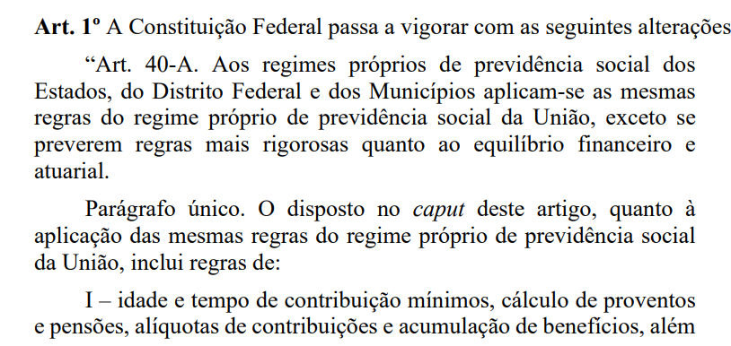
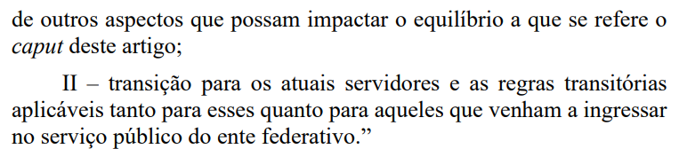
Reflexão sobre recorte específico
Supressão do art. 40-A, parágrafo único, incisos I e II do art. 1º

Slide 3
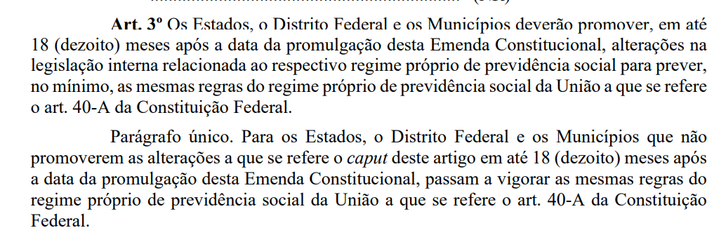
Reflexão sobre recorte específico
Supressão do art. 3º, parágrafo único

Slide 4
A previdência do servidor público é:
1. Questão de Estado
2. Questão Institucional
3. Questão de Interesse Público
4. Questão de prestação da serviço público essencial

Slide 5
A reforma da previdência envolve:
Sistema de Gestão
Sistema de Custeio/Orçamento
Sistema de benefício
Ciência atuarial

Slide 6
Reformas da previdência desde a CF 1988
EC nº 20/1998
EC nº 41/2003
EC nº 103/2019

Slide 7
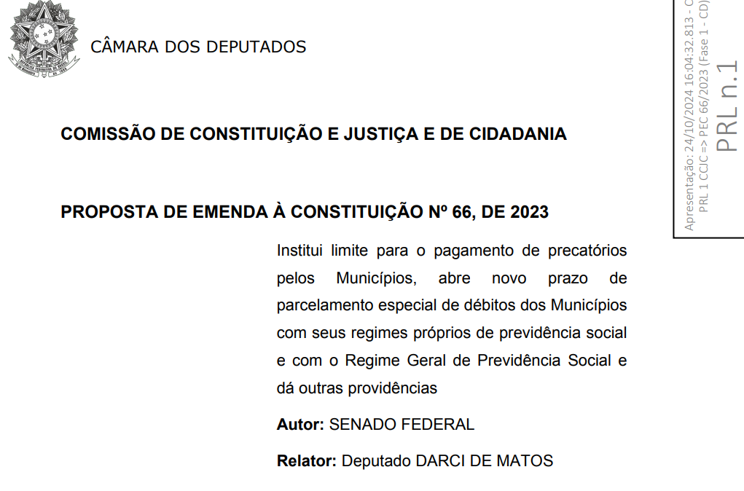

Slide 8
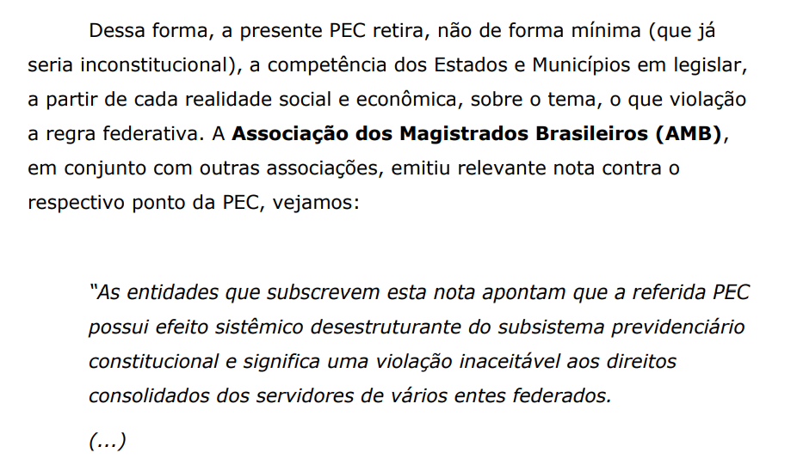

Slide 9
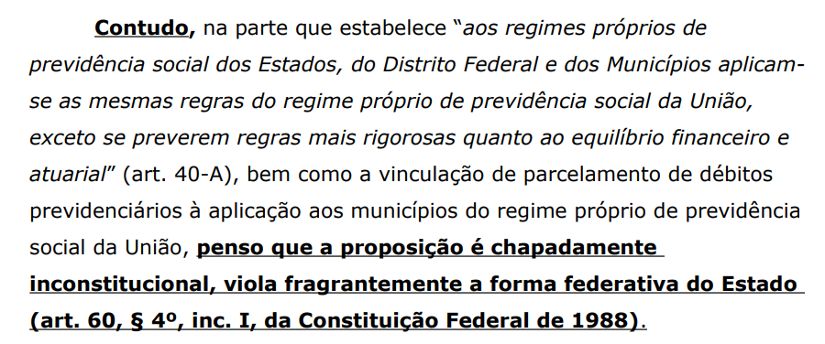
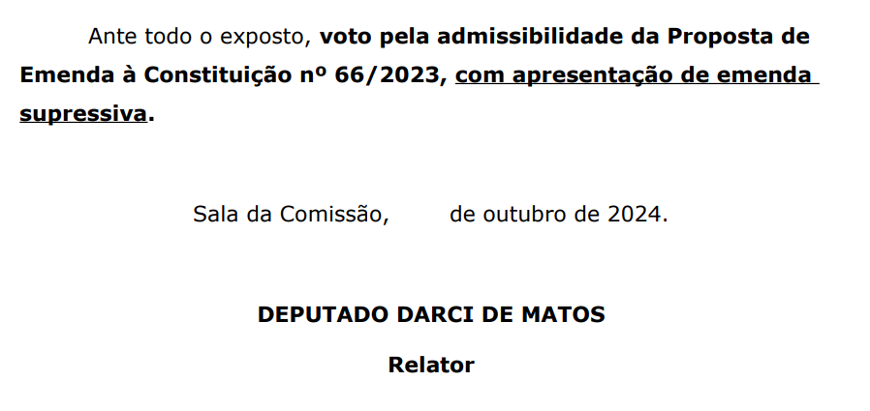

Slide 10
Da Organização do Estado
CAPÍTULO I
DA ORGANIZAÇÃO POLÍTICO-ADMINISTRATIVA
Art. 18. A organização político-administrativa da República Federativa do Brasil compreende a União, os Estados, o Distrito Federal e os Municípios, todos autônomos, nos termos desta Constituição.

Slide 11
Art. 24. Compete à União, aos Estados e ao Distrito Federal legislar concorrentemente sobre:
(...)
XII - previdência social, proteção e defesa da saúde;
(...)
§ 1º No âmbito da legislação concorrente, a competência da União limitar-se-á a estabelecer normas gerais.

Slide 12
Art. 149. Compete exclusivamente à União instituir contribuições sociais, de intervenção no domínio econômico e de interesse das categorias profissionais ou econômicas, como instrumento de sua atuação nas respectivas áreas, observado o disposto nos arts. 146, III, e 150, I e III, e sem prejuízo do previsto no art. 195, § 6º, relativamente às contribuições a que alude o dispositivo.
§ 1º A União, os Estados, o Distrito Federal e os Municípios instituirão, por meio de lei, contribuições para custeio de regime próprio de previdência social, cobradas dos servidores ativos, dos aposentados e dos pensionistas, que poderão ter alíquotas progressivas de acordo com o valor da base de contribuição ou dos proventos de aposentadoria e de pensões. (Redação dada pela Emenda Constitucional nº 103, de 2019)

Slide 13
"Art. 40. O regime próprio de previdência social dos servidores titulares de cargos efetivos terá caráter contributivo e solidário, mediante contribuição do respectivo ente federativo, de servidores ativos, de aposentados e de pensionistas, observados critérios que preservem o equilíbrio financeiro e atuarial.
(...)
§ 22. Vedada a instituição de novos regimes próprios de previdência social, lei complementar federal estabelecerá, para os que já existam, normas gerais de organização, de funcionamento e de responsabilidade em sua gestão, dispondo, entre outros aspectos, sobre:
(...)
X - parâmetros para apuração da base de cálculo e definição de alíquota de contribuições ordinárias e extraordinárias."

Slide 14
Lei nº 9.717/98
Art. 2º A contribuição da União, dos Estados, do Distrito Federal e dos Municípios, incluídas suas autarquias e fundações, aos regimes próprios de previdência social a que estejam vinculados seus servidores não poderá ser inferior ao valor da contribuição do servidor ativo, nem superior ao dobro desta contribuição

Slide 15
  Lei Complementar Municipal de Porto Alegre nº 466/2001
Art. 6º São receitas do Fundo Municipal de Previdência dos Servidores Públicos de Porto Alegre - FMPA:
I - a contribuição social do servidor ativo e, em dobro, do Município;
II - a contribuição social do servidor inativo e, em dobro, do Município, para pensão;

Slide 16

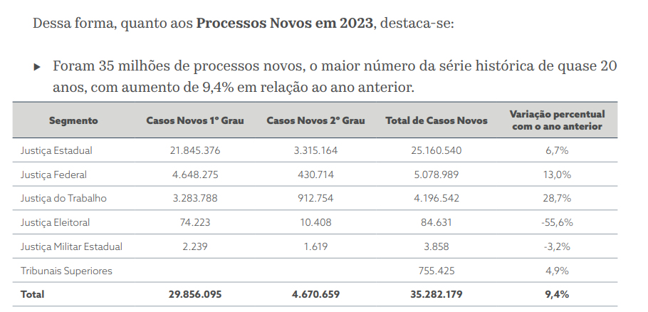

Slide 17
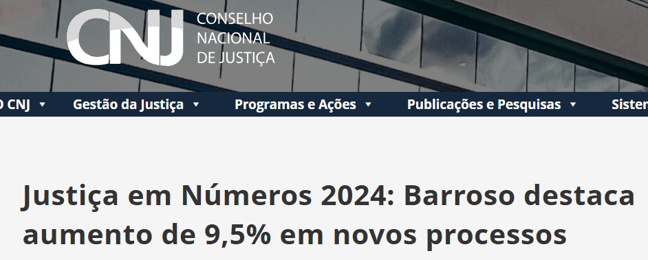
O ministro ponderou não haver estrutura que consiga atender com a celeridade desejável esse volume de demanda. “Não por outra razão estamos mapeando a litigiosidade no país para tentar enfrentá-la”, disse Barroso, que além dos processos em tramitação, citou o número de processos novos (35,2 milhões) que deram entrada na Justiça brasileira no ano passado, um aumento de 9,4% de crescimento da demanda em relação ao ano anterior. Na Justiça do Trabalho, esse aumento foi de quase 30%.
“Por todo o país, os juízes brasileiros julgam mais de 2 mil processos por ano, cada um. Nenhum Judiciário do mundo consegue exibir a produtividade do brasileiro”, disse. Ao apontar o aumento do número de processos baixados em 2023 (34,9 milhões), o ministro avaliou positivamente a produtividade da mão de obra da Justiça: houve aumento de 7%.

Slide 18
ADIs - 6254, 6255, 6256, 6258, 6271, 6279, 6289, 6361, 6367, 6384, 6385, 6731 e 6916
Divergências em cinco (05) assuntos:
1. Progressividade das alíquotas dos servidores públicos;
2. Ampliação da base de cálculo de inativos em caso de déficit atuarial;
3. Contribuição extraordinária;
4. Possibilidade de nulidade das aposentadorias de advogados que ingressaram na magistratura ou no Ministério Público sem contribuir para o sistema; e
5. Diferenciação entre as servidoras públicas e as mulheres submetidas ao regime geral.

